Slide 1
Algoritmusok és Adatszerkezetek I.
Gráfok számítógépes reprezentációja
2020. november
9. hét – 1. videó
S09E01

Slide 2
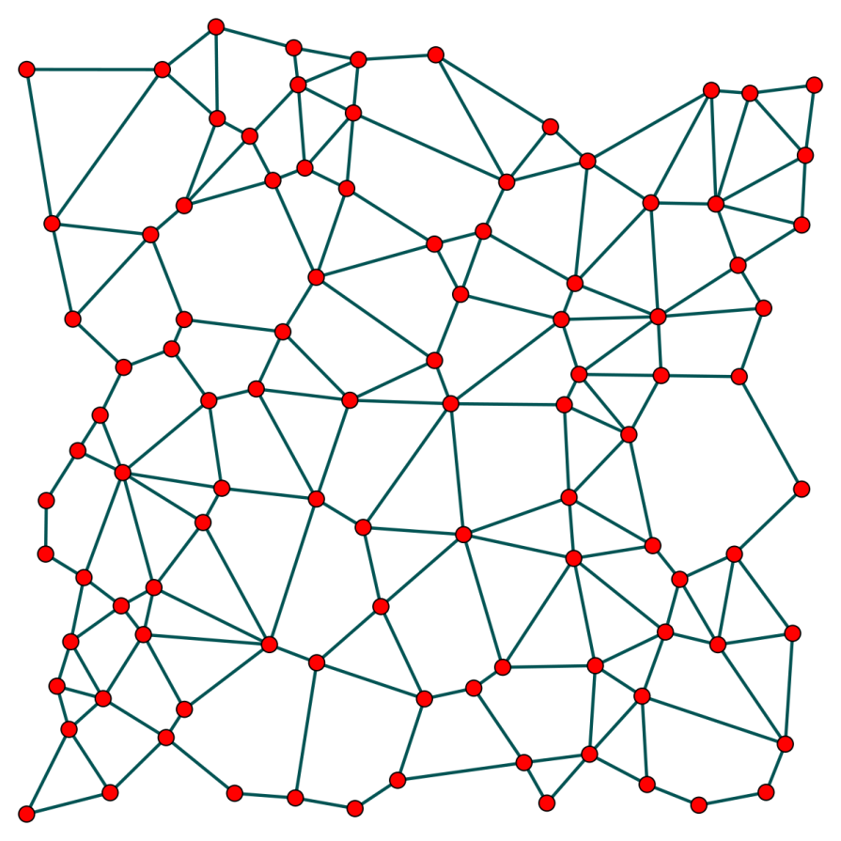
Gráf
Dolgok (csúcsok) és köztük fennálló kapcsolatok (élek) reprezentációja

Slide 3
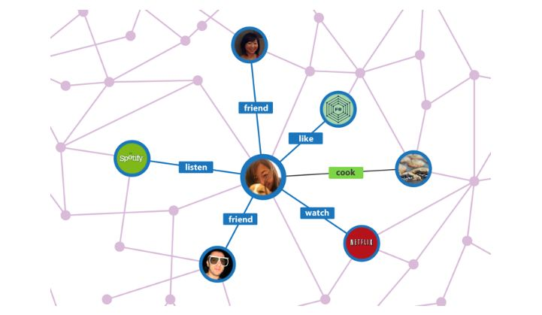
Valós életbeli gráfok (hálózatok)

Slide 4
Valós életbeli gráfok (hálózatok)

Slide 5
Valós életbeli gráfok (hálózatok)

Slide 6
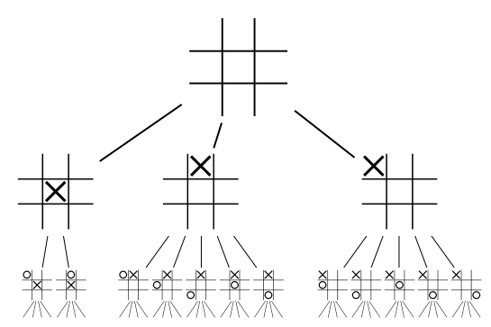
Gráfok absztrakt reprezentációra

Slide 7
Gráfok
G=(V,E)
G a gráf
V: csúcsok halmaza (általában azonosítóval ellátva, gyakorlatban egyéb tulajdonságokkal is)
E: élek halmaza. Egy él két csúcs közti kapcsolatot ír le. A kapcsolat lehet irányított vagy irányítatlan ill. lehet súlyozott (gyakorlatban egyéb tulajdonságok is)

Slide 8
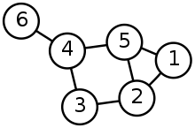
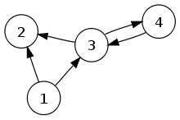
Irányítatlan és irányított gráfok

Slide 9
Egyszerű gráfok
Egy gráf egyszerű ha nincsenek benne sem hurokélek sem többszörös élek.

Slide 10
Gráfok számítógépes reprezentációja

Slide 11
Gráfok számítógépes reprezentációja
Csúcsok halmaza és élek halmaza
matematikai definíció ez, de nagyon előnytelen a gyakorlatban, nem használjuk
Szomszédsági listás ábrázolás
Szomszédsági mátrix ábrázolás

Slide 12
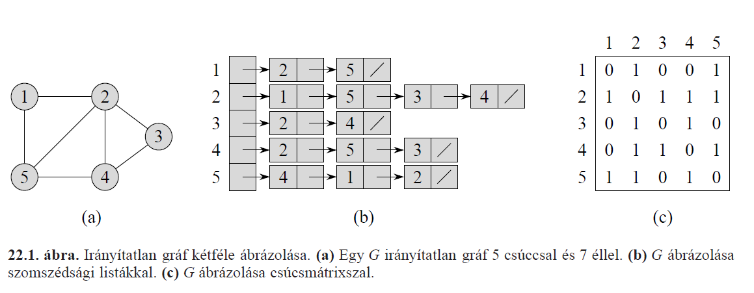
Gráfok számítógépes reprezentációja

Slide 13
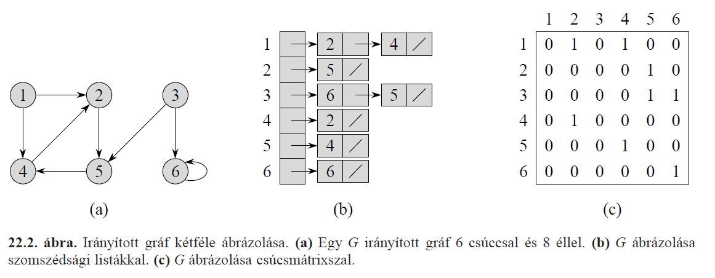
Gráfok számítógépes reprezentációja

Slide 14
Gráfok sűrűsége
Teljes gráf ha |E|=|V|(|V|-1)/2
Ritka gráf ha |E|~|V|
Sűrű gráf ha |E|~|V|²

Slide 15
Adatszerkezetet a feladathoz!
 | Létezik (u,v) él? | összes él listázása | egy csúcs szomszédainak listája
csúcsok+élek halmaza | Θ(|E|) | Θ(|E|) | Θ(|E|)
szomszédsági mátrix | Θ(1) | Θ(|V|²) | Θ(|V|)
szomszédsági lista | Θ(fokszám) | Θ(|E|) | Θ(fokszám)
Ritka, hogy nem szomszédsági listát használunk.

Slide 16
Gráfalgoritmusok hatékonysága
Futásidő és tárigény szempontjából mind |V| és |E| is számít(hat)
Különböző karakterisztikájú gráfokon (pl. ritka vs sűrű) más és más algoritmusok lehetnek előnyösek

